Slide 1







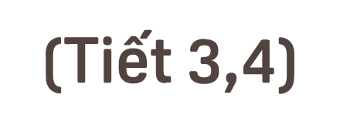




Slide 2








Slide 3



Cách chơi như sau: Cả lớp sẽ cùng hát và chuyền hộp cho nhau, khi nhạc dừng, bạn nào đang cầm hộp sẽ đọc một đoạn thơ trong những bài thơ đã học ở chương trình học kì II. Mỗi học sinh hoàn thành thử thách sẽ được nhận một phần quà.

Slide 4




Slide 5




- Biết đọc theo ngữ điệu phù hợp với vai được phân trong những đoạn đối thoại có hai hoặc ba nhân vật. Trả lời được một số câu hỏi trong bài.
- Tìm được câu chủ đề trong mỗi đoạn văn.
- Viết được đoạn văn có câu chủ đề: Họ hàng nhà kiến chăm chỉ, hiền lành.
- Phát triển năng lực ngôn ngữ
- Biết vận dụng bài học vào thực tiễn cuộc sống.

Slide 6


Slide 7

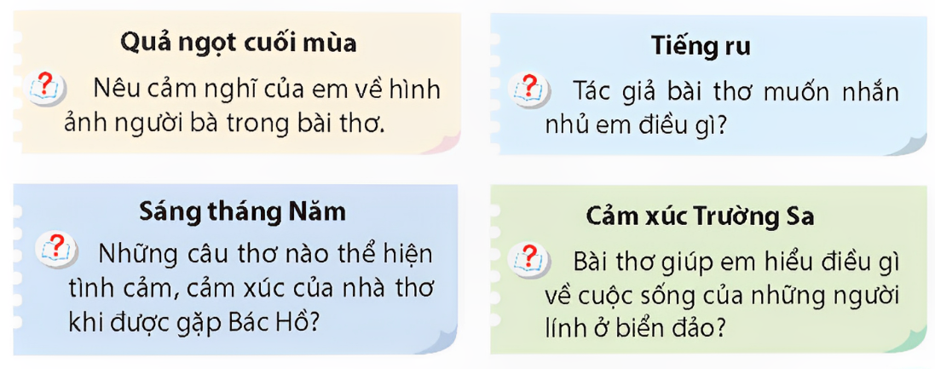
Đọc thuộc lòng đoạn thơ khoảng 80 chữ trong một bài thơ đã học dưới đây và trả lời câu hỏi.

Slide 8

Đọc thuộc lòng đoạn thơ khoảng 80 chữ trong một bài thơ đã học dưới đây và trả lời câu hỏi.

Slide 9

Đọc thuộc lòng đoạn thơ khoảng 80 chữ trong một bài thơ đã học dưới đây và trả lời câu hỏi.

Slide 10

Đọc thuộc lòng đoạn thơ khoảng 80 chữ trong một bài thơ đã học dưới đây và trả lời câu hỏi.

Slide 11
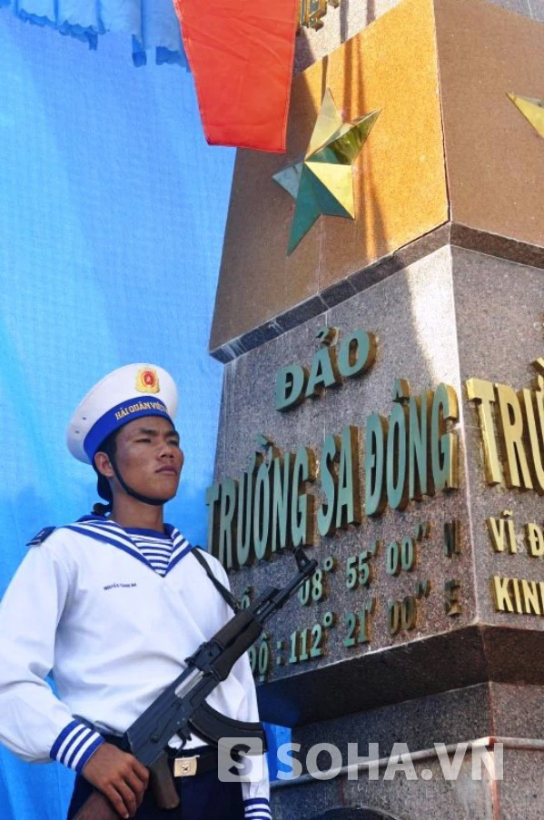

Đọc thuộc lòng đoạn thơ khoảng 80 chữ trong một bài thơ đã học dưới đây và trả lời câu hỏi.

Slide 12

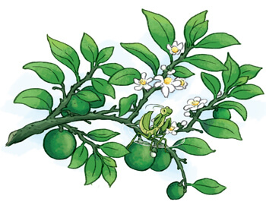
Đọc bài sau đây và trả lời câu hỏi
Trứng bọ ngựa nở
Cành chanh bên cửa sổ đung đưa, xanh mát sau cơn mưa. Mấy quả chanh non mới đậu nom đáng yêu lạ. Bỗng một sự việc xảy ra khiến tôi phải đặc biệt chú ý: trứng bọ ngựa nở.
Tôi đến tận gốc chanh chăm chú theo dõi. Từng đợt, từng đợt, bảy tám con một lúc, những chú bọ ngựa bé tí ti như con muỗi, màu xanh cốm, …

Slide 13
ló cái đầu tinh nghịch có đôi mắt thô lố lách khỏi kẽ hở trên ổ trứng mẹ, cố trườn ra, thoát được cái đầu, cái mình… rồi nhẹ nhàng tọt khỏi ổ trứng, treo lơ lửng trên một sợi tơ rất mảnh bay bay theo chiều gió. Mới ra khỏi ổ trứng, các chú nằm đờ một lát, rồi ngọ ngoạy. Các chú càng cựa quậy thì sợi tơ càng dài ra, từ từ thả các chú xuống phía dưới.
Chú bọ ngựa con đầu đàn “nhảy dù” trúng một quả chanh non. Chú đứng hiên ngang trên quả chanh tròn xinh, giương giương đôi tay kiếm nhỏ xíu, mình lắc lư theo kiểu võ sĩ, ngước nhìn từng loạt, từng loạt đàn em mình đang “đổ bộ” xuống hết sức chính xác và mau lẹ. Đàn bọ ngựa mới nở chạy tíu tít, lập tức dàn quân ra khắp cây chanh, mỗi con mỗi ngả bắt đầu một cuộc sống dũng cảm, tự lập.
Theo Vũ Tú Nam

Slide 14

Đọc bài sau đây và trả lời câu hỏi
a. Đoạn mở đầu giới thiệu sự việc gì?
b. Các chú bọ ngựa non được miêu tả thế nào qua từng khoảnh khắc dưới đây
Trong quá trình lách ra khỏi kẽ hở trên ổ trứng mẹ
Khi vừa ra khỏi ổ trứng
Lúc “đổ bộ” xuống những quả chanh, cành chanh
c. Em thích hình ảnh miêu tả nào trong bài? Vì sao?

Slide 15

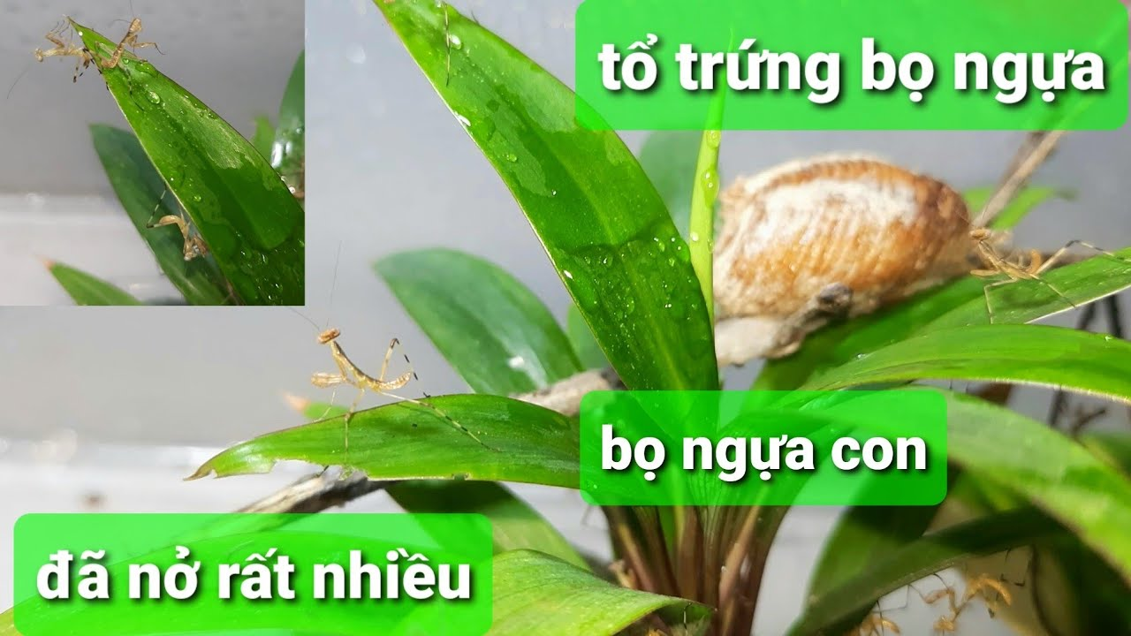

a. Đoạn mở đầu giới thiệu sự việc gì?
Đoạn mở đầu giới thiệu sự việc trứng bọ ngựa nở

Slide 16

b. Các chú bọ ngựa non được miêu tả thế nào qua từng khoảnh khắc dưới đây
Trong quá trình lách ra khỏi kẽ hở trên ổ trứng mẹ
Khi vừa ra khỏi ổ trứng
Lúc “đổ bộ” xuống những quả chanh, cành chanhì?
Trong quá trình lách ra khỏi kẽ hở trên ổ trứng mẹ
những chú bọ ngựa bé tí ti như con muỗi, màu xanh cốm, ló cái đầu tinh nghịch có đôi mắt thô lố lách khỏi kẽ hở trên ổ trứng mẹ
cố trườn ra, thoát được cái đầu, cái mình… rồi nhẹ nhàng tọt khỏi ổ trứng, treo lơ lửng trên một sợi tơ rất mảnh bay bay theo chiều gió

Slide 17
b. Các chú bọ ngựa non được miêu tả thế nào qua từng khoảnh khắc dưới đây
Trong quá trình lách ra khỏi kẽ hở trên ổ trứng mẹ
Khi vừa ra khỏi ổ trứng
Lúc “đổ bộ” xuống những quả chanh, cành chanhì?
Khi vừa ra khỏi ổ trứng
Mới ra khỏi ổ trứng, các chú nằm đờ một lát, rồi ngọ ngoạy.
Các chú càng cựa quậy thì sợi tơ càng dài ra, từ từ thả các chú xuống phía dưới.

Slide 18
b. Các chú bọ ngựa non được miêu tả thế nào qua từng khoảnh khắc dưới đây
Trong quá trình lách ra khỏi kẽ hở trên ổ trứng mẹ
Khi vừa ra khỏi ổ trứng
Lúc “đổ bộ” xuống những quả chanh, cành chanh?
Lúc “đổ bộ” xuống những quả chanh, cành chanh?
đứng hiên ngang trên quả chanh tròn xinh, giương giương đôi tay kiếm nhỏ xíu, mình lắc lư theo kiểu võ sĩ
ngước nhìn từng loạt, từng loạt đàn em mình đang “đổ bộ” xuống hết sức chính xác và mau lẹ
đàn bọ ngựa mới nở chạy tíu tít, lập tức dàn quân ra khắp cây chanh

Slide 19



c. Em thích hình ảnh miêu tả nào trong bài? Vì sao?

Slide 20




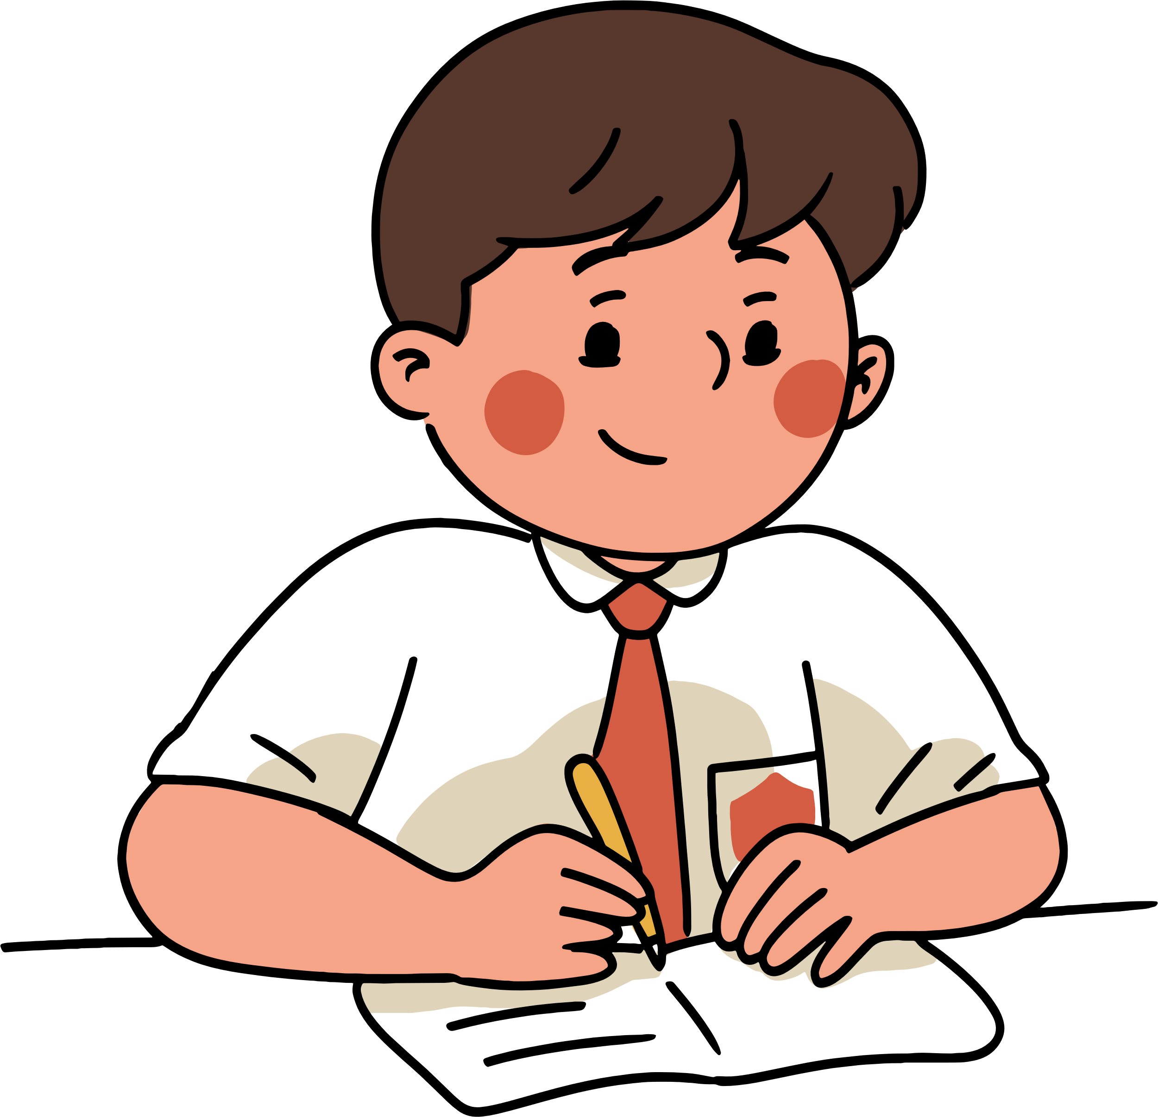

Tiết 4

Slide 21


Tìm câu chủ đề trong mỗi đoạn văn dưới đây:
a. Cuộc sống quê tôi gắn bó với cây cọ. Cha làm cho tôi chiếc chổi cọ để quét nhà, quét sân. Mẹ đựng hạt giống đầy móm lá cọ, treo lên gác bếp để gieo cấy mùa sau. Chị tôi đan nón lá cọ, lại biết đan cả mành cọ và làn cọ xuất khẩu. Chiều chiều chăn trâu, chúng tôi rủ nhau đi nhặt những trái cọ rơi đầy quanh gốc về om, ăn vừa béo vừa bùi.
(Nguyễn Thái Vận)
b. Ánh nắng ban mai trải xuống cánh đồng vàng óng, xua tan dần hơi lạnh mùa đông. Lúa nặng trĩu bông ngả đầu vào nhau, thoang thoảng hương thơm. Từng cơn gió nhẹ làm cả biển vàng rung rinh như gợn sóng. Đàn chim gáy ở đâu bay về gù vang cánh đồng, như hoà nhịp với tiếng hát trên các thửa ruộng... Ngày mùa, cánh đồng lúa trông thật đẹp mắt.
(Theo Trúc Mai)
c. Sau trận mưa rào, mọi vật đều sáng và tươi. Những đoá râm bụt thêm đỏ chói. Bầu trời xanh bóng như được giội rửa. Mấy đám mây bông trôi nhởn nhơ, sáng rực lên trong ánh mặt trời. Mẹ gà mừng rỡ “tục, tục” dắt bầy con quây quanh vũng nước đọng trong vườn.
(Theo Vũ Tú Nam)

Slide 22
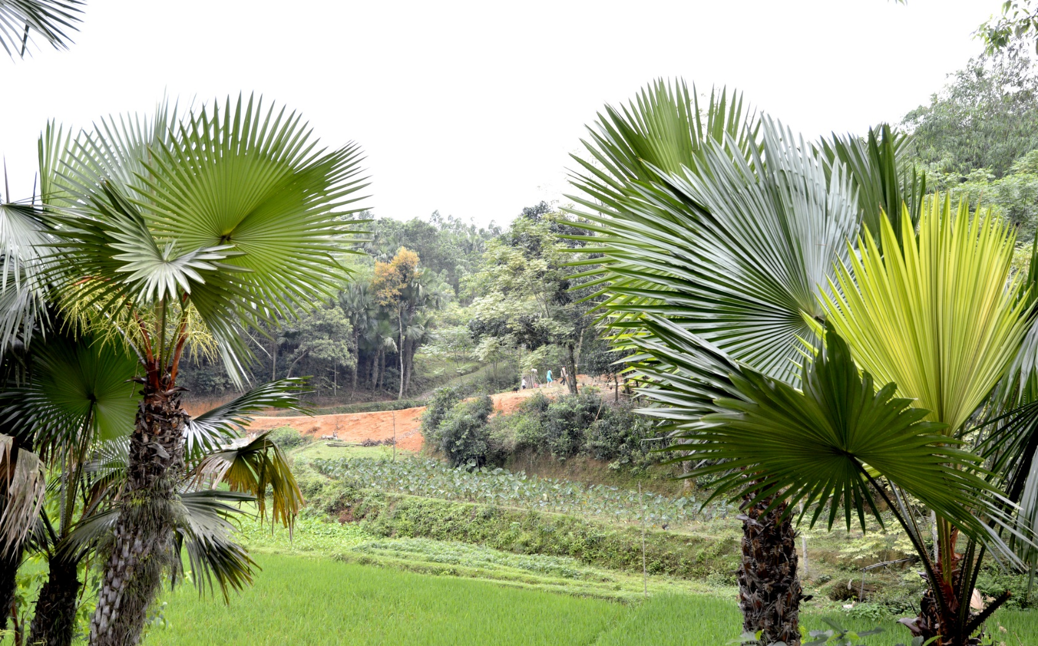
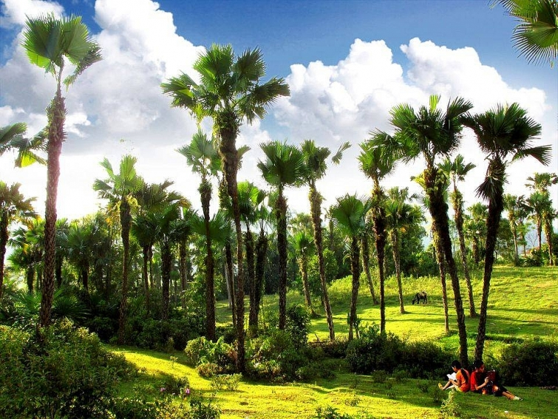
Tìm câu chủ đề trong mỗi đoạn văn dưới đây:
a. Cuộc sống quê tôi gắn bó với cây cọ. Cha làm cho tôi chiếc chổi cọ để quét nhà, quét sân. Mẹ đựng hạt giống đầy móm lá cọ, treo lên gác bếp để gieo cấy mùa sau. Chị tôi đan nón lá cọ, lại biết đan cả mành cọ và làn cọ xuất khẩu. Chiều chiều chăn trâu, chúng tôi rủ nhau đi nhặt những trái cọ rơi đầy quanh gốc về om, ăn vừa béo vừa bùi.
(Nguyễn Thái Vận)

Slide 23
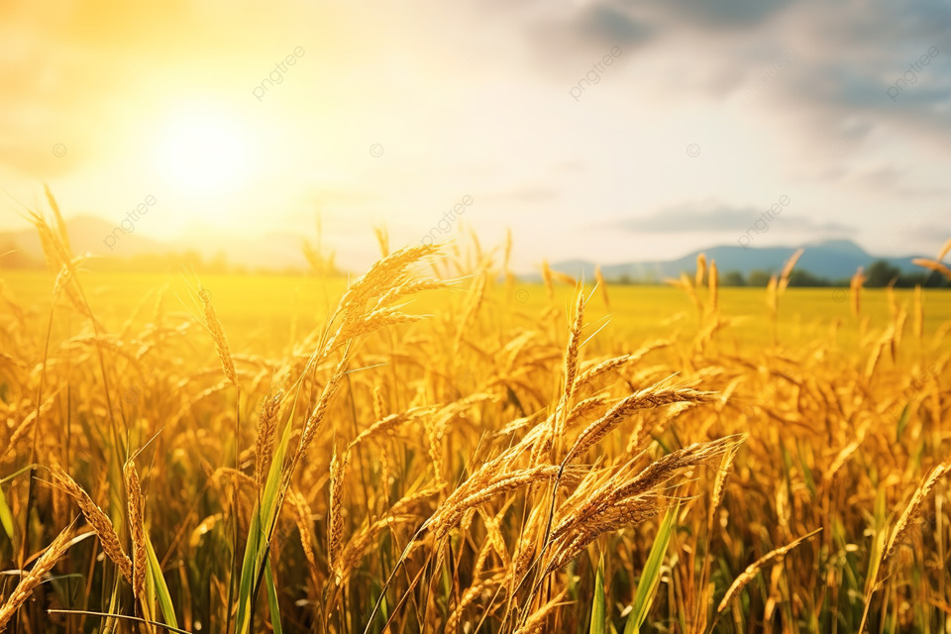
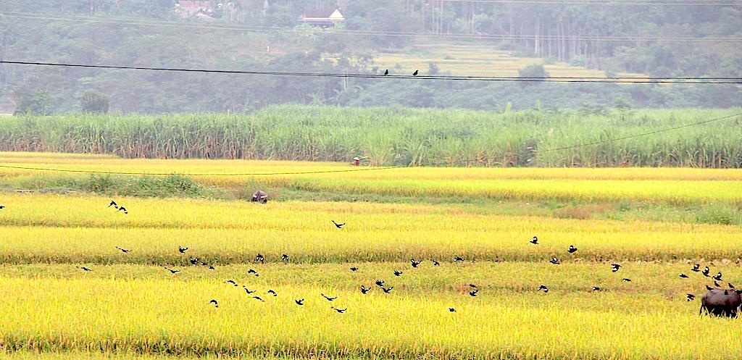
Tìm câu chủ đề trong mỗi đoạn văn dưới đây:
b. Ánh nắng ban mai trải xuống cánh đồng vàng óng, xua tan dần hơi lạnh mùa đông. Lúa nặng trĩu bông ngả đầu vào nhau, thoang thoảng hương thơm. Từng cơn gió nhẹ làm cả biển vàng rung rinh như gợn sóng. Đàn chim gáy ở đâu bay về gù vang cánh đồng, như hoà nhịp với tiếng hát trên các thửa ruộng... Ngày mùa, cánh đồng lúa trông thật đẹp mắt.
(Theo Trúc Mai)

Slide 24
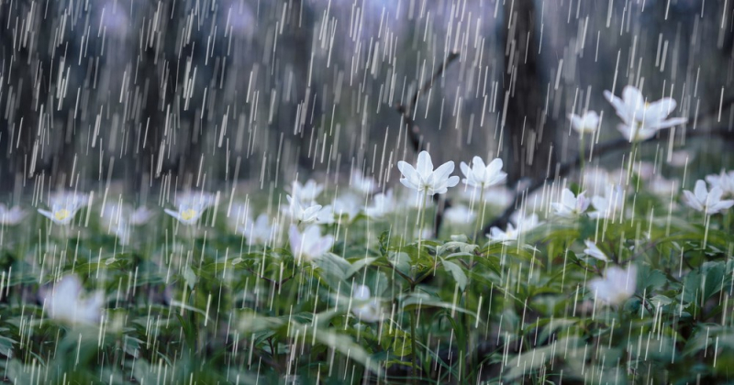
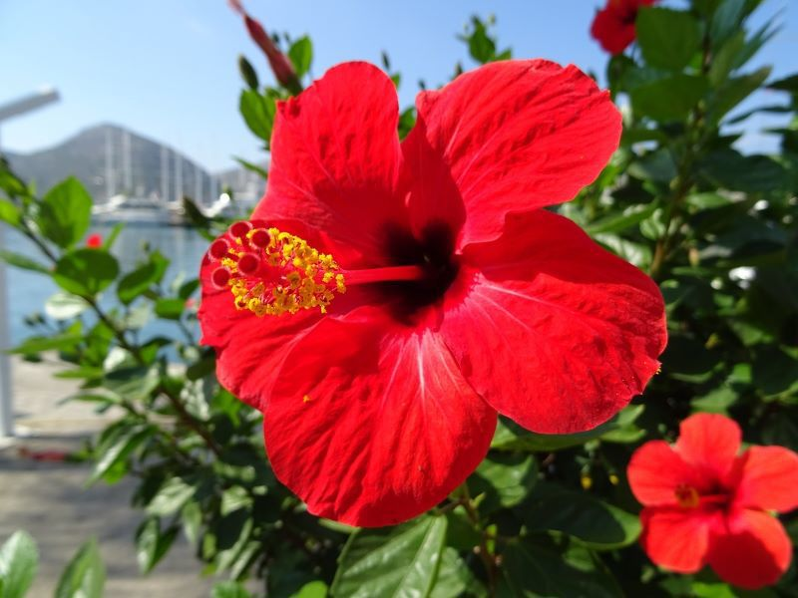

Tìm câu chủ đề trong mỗi đoạn văn dưới đây:
c. Sau trận mưa rào, mọi vật đều sáng và tươi. Những đoá râm bụt thêm đỏ chói. Bầu trời xanh bóng như được giội rửa. Mấy đám mây bông trôi nhởn nhơ, sáng rực lên trong ánh mặt trời. Mẹ gà mừng rỡ “tục, tục” dắt bầy con quây quanh vũng nước đọng trong vườn.
(Theo Vũ Tú Nam)

Slide 25


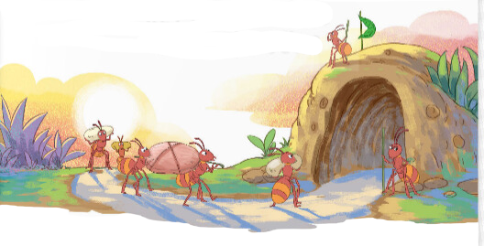

Viết đoạn văn ngắn có câu chủ đề: Họ hàng nhà kiến chăm chỉ, hiền lành.

Slide 26
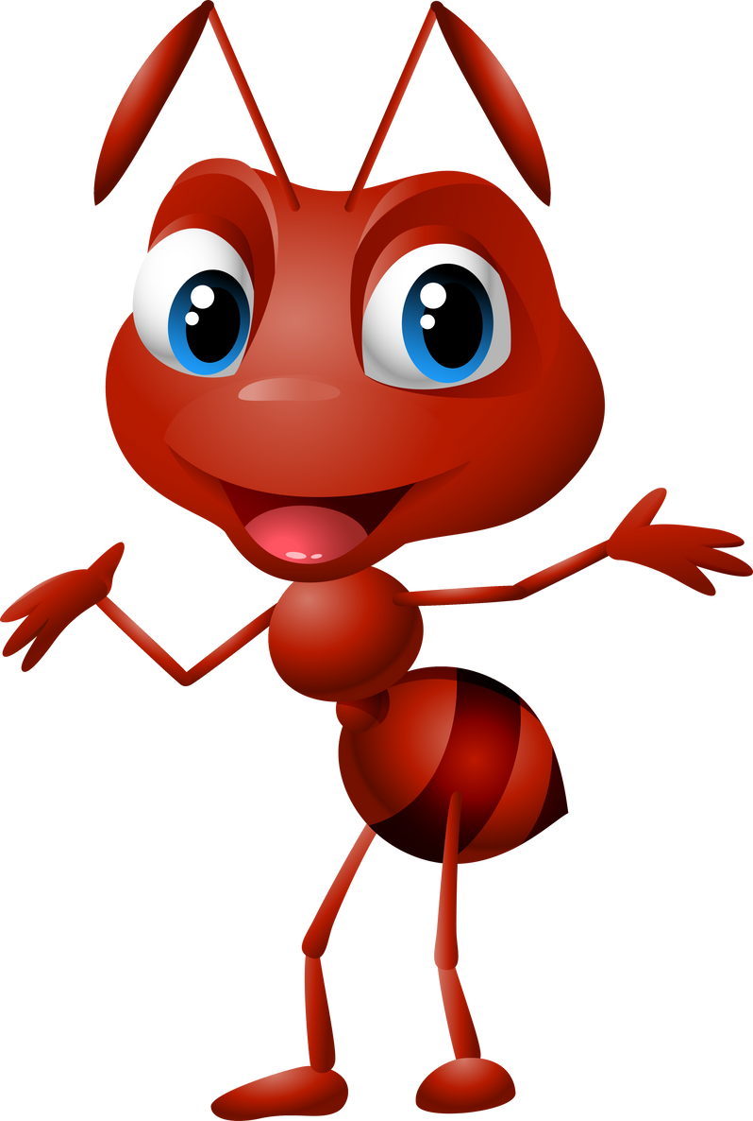

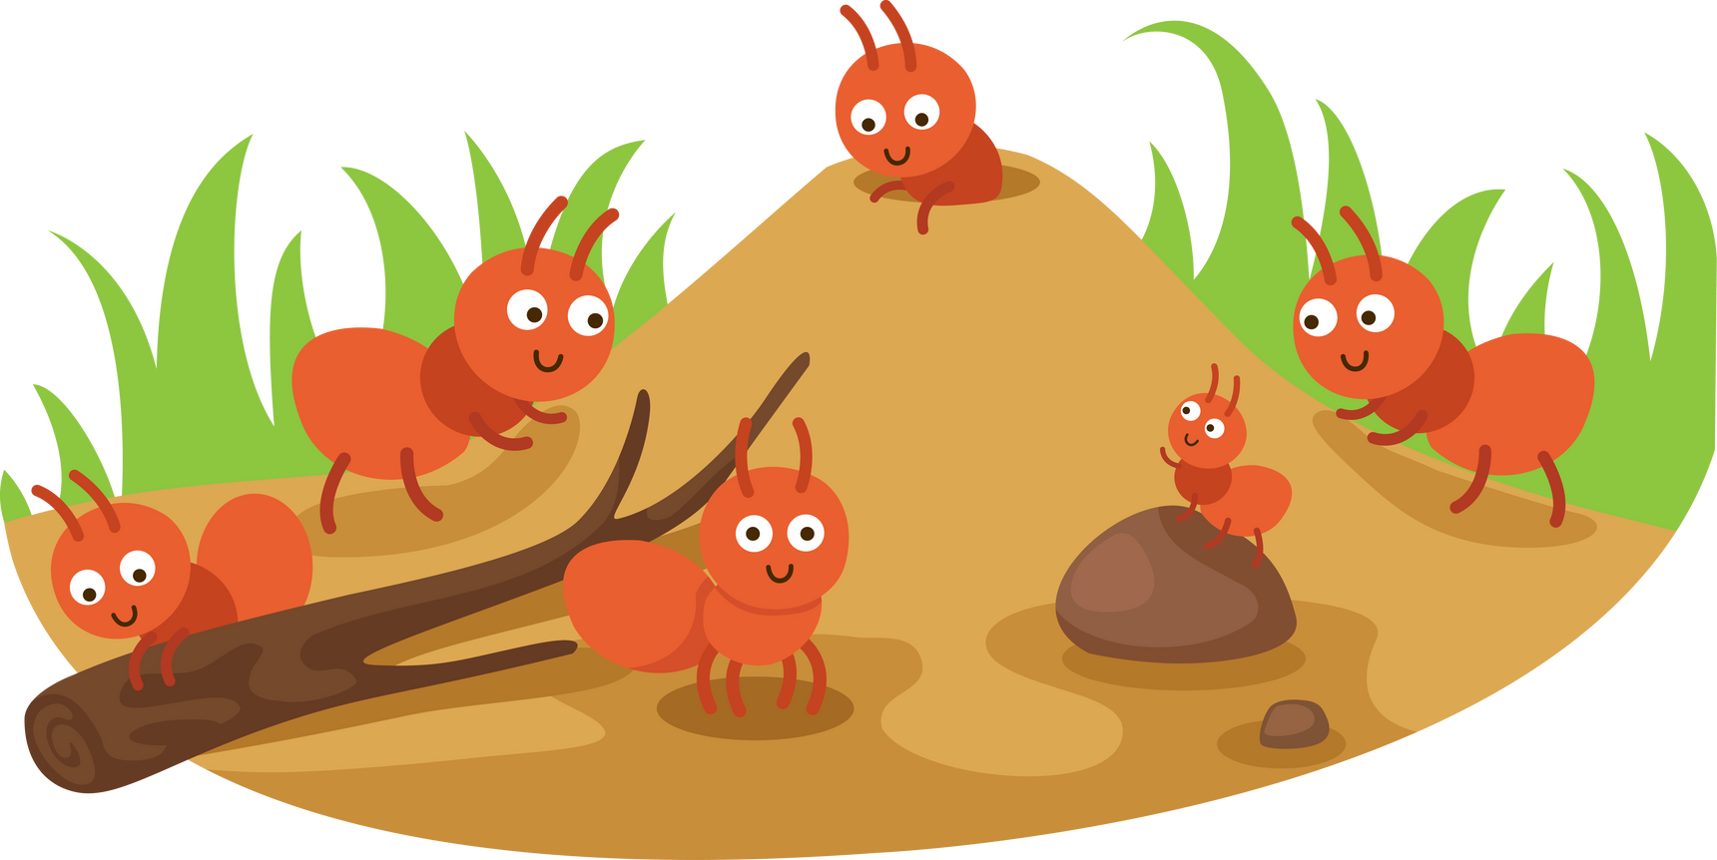
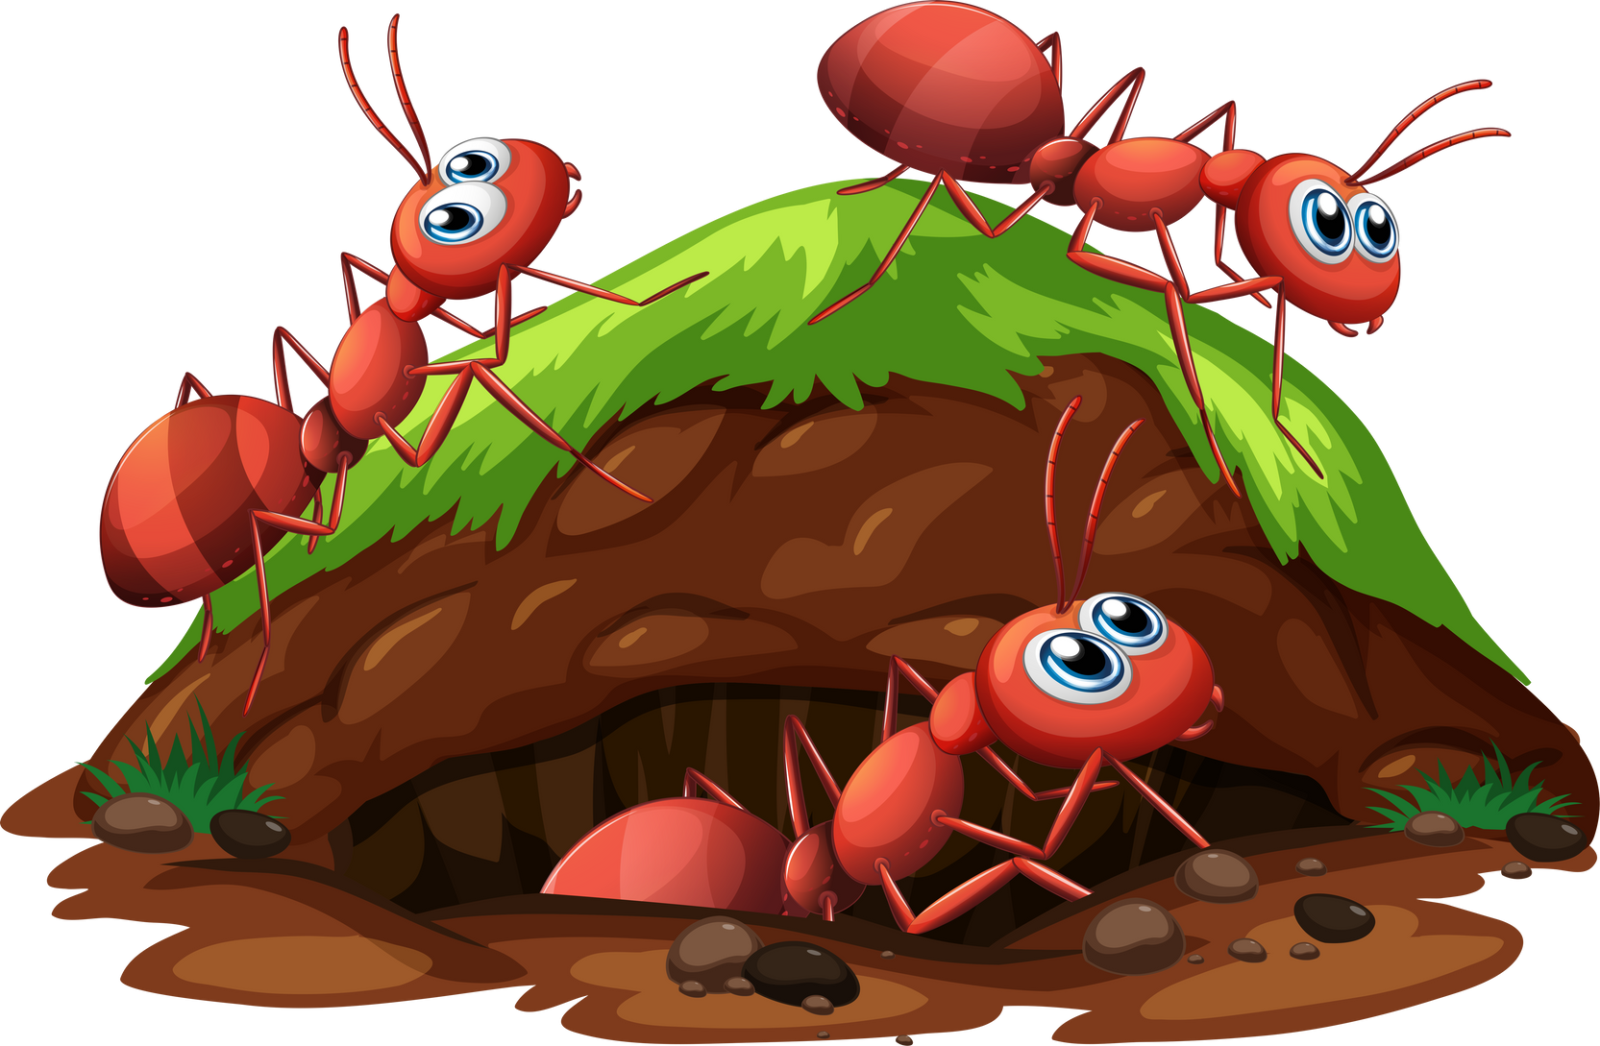
Họ hàng nhà kiến lúc nào cũng chăm chỉ, hiền lành. Trời chuẩn bị mưa to nhưng đàn kiến vẫn hành quân thành một hàng đen kịt tha mồi về tổ. Lần theo dấu vết của đàn kiến mới thấy chúng đi kiếm ăn rất xa tổ, chúng kiếm ăn ở trên cây hồng xiêm mà tổ lại ở trên vách nhà, quãng đường đi phải đến chục mét, quá xa xôi với thân hình nhỏ bé ti ti của chúng. Thế mà đàn kiến vẫn nối đuôi nhau thành hàng đi sát vào mép tường sân. Trông chúng nhỏ bé, hiền lành nhưng lại rất kiên cường. Nếu một tên kiến bị trêu chọc thì những con xung quanh liền cùng nhau giơ càng lên phản ứng tự vệ.

Slide 27





